Slide 1
ηλεκτροπληξια

Slide 2
Ορισμοσ - αιτιεσ
Η ηλεκτροπληξία προκαλείται όταν το ηλεκτρικό ρεύμα περάσει μέσα από το ανθρώπινο σώμα. Οι βλάβες που προκαλούνται ποικίλλουν από δερματικά εγκαύματα μέχρι και θάνατο.
Αιτίες ηλεκτροπληξίας:
Ελαττωματικές συσκευές
Απροσεξία
Κεραυνοί
Ατυχήματα στο δίκτυο της ΔΕΗ (δέντρα που έπεσαν σε καλώδια κτλ)

Slide 3
βλαβεσ ηλεκτροπληξιασ
Η βαρύτητα της ηλεκτροπληξίας εξαρτάται από:
Την τάση του ρεύματος.
Την συχνότητα εναλλαγής.
Την αντίσταση του σώματος στην δίοδο του ρεύματος.
Την πορεία που ακολούθησε το ρεύμα μέσα στο σώμα.
Τη διάρκεια της ηλεκτροπληξίας.
Αν μας “χτυπήσει” το ρεύμα μπορεί να προκληθούν:
Τετανικές συσπάσεις με αποτέλεσμα να μην μπορέσουμε να αφήσουμε την πηγή του ρεύματος.
Το ρεύμα μπορεί να μας τινάξει μακριά προκαλώντας επιπλέον τραυματισμούς.

Slide 4
βλαβεσ ηλεκτροπληξιασ
Οι βλάβες που προκαλεί η ηλεκτροπληξία είναι οι εξής:
Τοπικά εγκαύματα στα σημεία εισόδου – εξόδου του ρεύματος.
Η μεγαλύτερη βλάβη συμβαίνει μέσα στο σώμα:
Καταστροφή εσωτερικών οργάνων
Εσωτερική αιμορραγία
Μυοσκελετικές κακώσεις (διαστρέμματα, κατάγματα, απανθράκωση οστών)
Διακοπή της αναπνευστικής λειτουργίας
Διακοπή της καρδιακής λειτουργίας

Slide 5
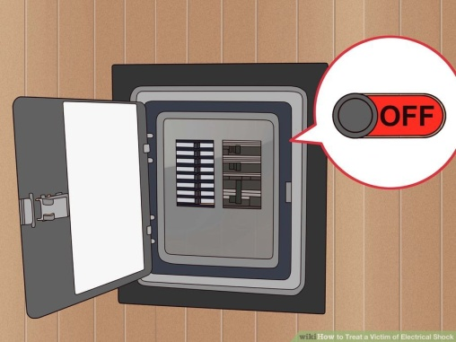
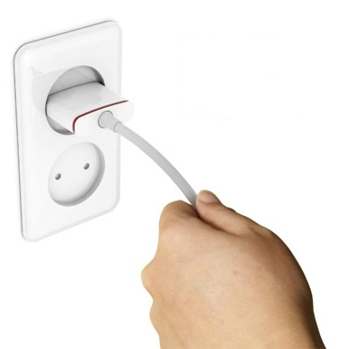
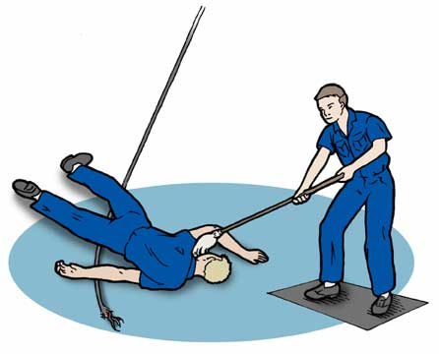
Πρωτεσ βοηθειεσ σε ηλεκτροπληξια απο οικιακο ρευμα
Ενεργούμε πάντα με γνώμονα τη δική μας ασφάλεια. Κατά σειρά ασφάλειας μπορούμε να επιχειρήσουμε τα εξής:
Κλείνουμε το γενικό διακόπτη.
Τραβάμε την συσκευή από την πρίζα.
Απομακρύνουμε το θύμα από την πηγή ρεύματος ή την πηγή ρεύματος από το θύμα.
Τραβάμε το θύμα από τα ρούχα ΜΟΝΟ αν δεν έχουμε άλλη επιλογή.
Προσοχή
Σε καμιά περίπτωση δεν πιάνουμε το θύμα από το δέρμα.
Αν υπάρχουν νερά στο πάτωμα δεν μπορούμε να πλησιάσουμε.
Αν έχει εκδηλωθεί πυρκαγιά δεν ρίχνουμε νερό αν δεν κλείσουμε το γενικό.
1
2
3

Slide 6
Πρωτεσ βοηθειεσ σε ηλεκτροπληξια απο οικιακο ρευμα
Μόλις διακοπεί η επαφή του θύματος με το ρεύμα ελέγχουμε τα ζωτικά του σημεία.
Αν έχει σφυγμό και αναπνοή τον τοποθετούμε σε θέση ανάνηψης.
Σκεπάζουμε το θύμα με μια κουβέρτα
Αν δεν έχει σφυγμό και αναπνοή εφαρμόζουμε ΚΑΡΠΑ.
Περιποιούμαστε τα εγκαύματα.
Καλούμε αμέσως ασθενοφόρο.

Slide 7
Πρωτεσ βοηθειεσ για ηλεκτροπληξια απο ρευμα υψηλησ τασησ
Κλείνουμε την παροχή του ρεύματος ή τηλεφωνούμε στη ΔΕΗ να κόψει το ρεύμα.
Μόλις διακοπεί το ρεύμα εφαρμόζουμε πρώτες βοήθειες όπως και προηγουμένως.
Προσοχή: Δεν πλησιάζουμε το θύμα ΔΕΝ μπορούμε να το απομακρύνουμε από την πηγή του ρεύματος χρησιμοποιώντας κάποιο αντικείμενο.
Αν έχουν πέσει καλώδια της ΔΕΗ στο δρόμο και υπάρχουν άτομα εγκλωβισμένα σε αυτοκίνητο συμβουλεύουμε να μην βγουν.
Αν το αυτοκίνητο πάρει φωτιά του λέμε να βγει χωρίς να ακουμπήσει κάποια μεταλλική επιφάνεια του αυτοκινήτου.
Αν το θύμα έχει χτυπηθεί από κεραυνό το μεταφέρουμε σε ασφαλές σημείο και παρέχουμε πρώτες βοήθειες.

Slide 8
Μετρα προληψησ για ηλεκτροπληξια
Δεν χρησιμοποιούμε συσκευές που έχουν φθαρμένα καλώδια ή βύσματα.
Δεν πιάνουμε πρίζες – διακόπτες με βρεγμένα χέρια.
Αν έχουμε μικρά παιδιά καλύπτουμε τις πρίζες με τα ειδικά καπάκια
Δεν κάνουμε επισκευές σε πρίζες ή αλλαγή σε λάμπες αν δεν κλείσουμε το γενικό.
Όταν είμαστε στο ύπαιθρο και εκδηλωθεί καταιγίδα προφυλασσόμαστε κάτω από κάποιο κτίριο και όχι κάτω από δέντρα. Αν είμαστε στη θάλασσα βγαίνουμε αμέσως στην ακτή.

